Slide 1

Breadth/Depth First Search (BFS/DFS)
(Bagian 1)
Bahan Kuliah IF2211 Strategi Algoritmik
Oleh: Rinaldi Munir & Nur Ulfa Maulidevi
Program Studi Teknik Informatika
Sekolah Teknik Elektro dan Informatika ITB
2025

Slide 2
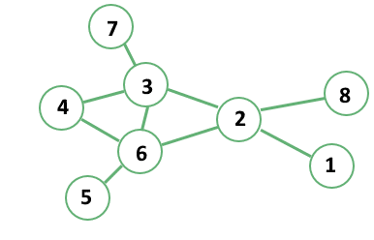
Traversal Graf
Algoritma traversal graf: mengunjungi simpul-simpul di dalam graf dengan cara yang sistematik
  Pencarian melebar (breadth first search/BFS)
  Pencarian mendalam (depth first search/DFS)
  Asumsi: graf terhubung

Slide 3
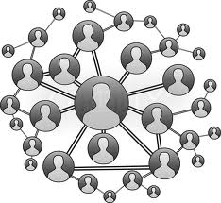
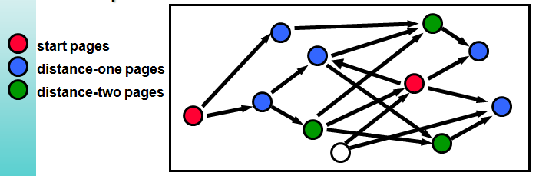
Graf merupakan representasi persoalan
Traversal graf artinya melakukan pencarian solusi persoalan yang direpresentrasikan dengan graf
Web page network
social graph
http://www.oreilly.de/catalog/9780596518172/toc.html

Slide 4
Algoritma Pencarian Solusi Berbasis Graf
Tanpa informasi (uninformed/blind search)
  Tidak ada informasi tambahan yang disediakan
  Contoh: DFS, BFS, Depth Limited Search, Iterative Deepening Search, Uniform Cost Search
Dengan informasi (informed Search)
  Pencarian berbasis heuristik
  Mengetahui non-goal state yang “lebih menjanjikan” daripada yang lain
  Contoh: Best First Search, A*

Slide 5
Representasi Graf dalam Proses Pencarian
Dalam proses pencarian solusi, terdapat dua pendekatan:
Graf statis: graf yang sudah terbentuk sebelum proses pencarian dilakukan
- graf direpresentasikan sebagai struktur data
Graf dinamis: graf yang terbentuk saat proses pencarian dilakukan
- graf tidak tersedia sebelum pencarian, graf dibangun selama pencarian solusi

Slide 6
Graf Statis

Slide 7
Pencarian Melebar (BFS)
Traversal dimulai dari simpul v.
Algoritma:
1. Kunjungi simpul v
2. Kunjungi semua simpul yang bertetangga dengan simpul v terlebih dahulu.
3. Kunjungi simpul yang belum dikunjungi dan bertetangga dengan simpul-simpul yang tadi dikunjungi, demikian seterusnya.
1
2
3
4
5
6
7
8

Slide 8
Traversal graf secara BFS dapat digambarkan sebagai pohon BFS:
Contoh 1:
1
1
Pohon BFS:
Graf:
2
3
2
3
4
5
6
7
4
5
6
7
8
8
Urutan simpul-simpul yang dikunjungi secara BFS dari 1 → 1, 2, 3, 4, 5, 6, 7, 8

Slide 9
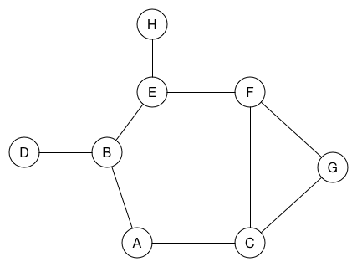
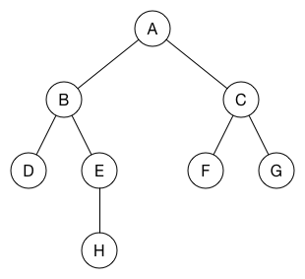
Contoh 2:
Graf:
Pohon BFS:
Urutan simpul-simpul yang dikunjungi secara BFS dari A → A, B, C, D, E, F, G, H

Slide 10
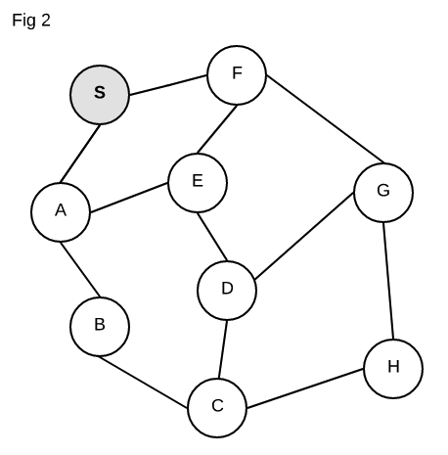
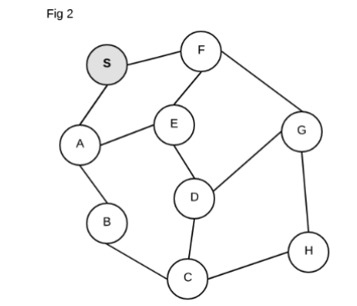
Contoh 3:
Urutan simpul-simpul yang dikunjungi secara BFS dari S → S, A, F, B, E, G, C, D, H

Slide 11
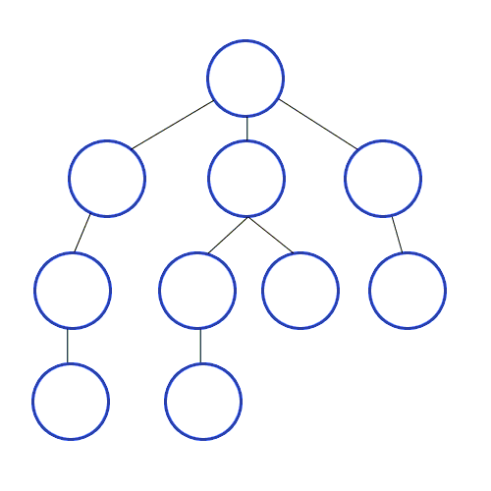
Contoh 4 (graf berupa pohon berakar):

Slide 12
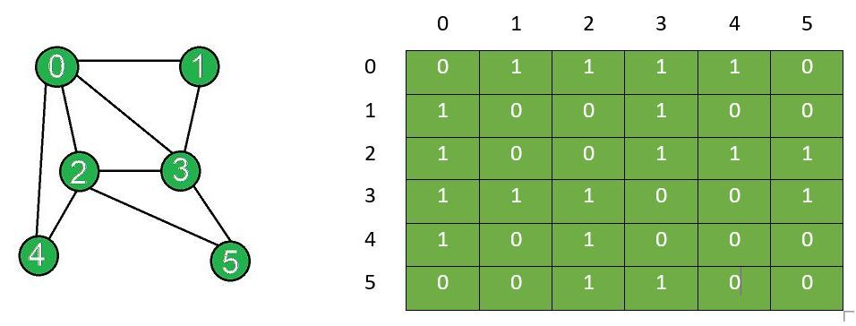
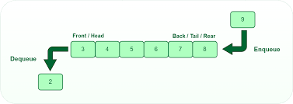

BFS: Struktur Data
Matriks ketetanggaan A = [a_{ij}] yang berukuran nxn,
a_{ij}= 1, jika simpul i dan simpul j bertetangga,
a_{ij}= 0, jika simpul i dan simpul j tidak bertetangga.
2. Antrian q untuk menyimpan simpul yang telah dikunjungi.
3. Tabel Boolean, diberi nama “dikunjungi”
  dikunjungi : array[l..n] of boolean
  dikunjungi[i] = true jika simpul i sudah dikunjungi
  dikunjungi[i] = false jika simpul i belum dikunjungi
1 2 3 4 5 6

Slide 13
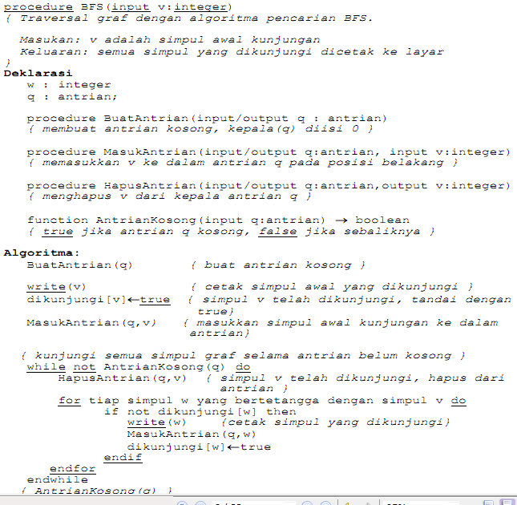
1 2 3 4 5 6

Slide 14
BFS: Ilustrasi
1
Iterasi | V | Q | dikunjungi
 |  |  | 1 | 2 | 3 | 4 | 5 | 6 | 7 | 8
Inisialisasi | 1 | {1} | T | F | F | F | F | F | F | F
Iterasi 1 | 1 | {2,3} | T | T | T | F | F | F | F | F
Iterasi 2 | 2 | {3,4,5} | T | T | T | T | T | F | F | F
Iterasi 3 | 3 | {4,5,6,7} | T | T | T | T | T | T | T | F
Iterasi 4 | 4 | {5,6,7,8} | T | T | T | T | T | T | T | T
Iterasi 5 | 5 | {6,7,8} | T | T | T | T | T | T | T | T
Iterasi 6 | 6 | {7,8} | T | T | T | T | T | T | T | T
Iterasi 7 | 7 | {8} | T | T | T | T | T | T | T | T
Iterasi 8 | 8 | {} | T | T | T | T | T | T | T | T
2
3
4
5
6
7
8
Urutan simpul2 yang dikunjungi: 1, 2, 3, 4, 5, 6, 7, 8

Slide 15
Pencarian Mendalam (DFS)
Traversal dimulai dari simpul v.
Algoritma:
Kunjungi simpul v
Kunjungi simpul w yang bertetangga dengan simpul v.
Ulangi DFS mulai dari simpul w.
Ketika mencapai simpul u sedemikian sehingga semua simpul yang bertetangga dengannya telah dikunjungi, pencarian dirunut-balik (backtrack) ke simpul terakhir yang dikunjungi sebelumnya dan mempunyai simpul w yang belum dikunjungi.
Pencarian berakhir bila tidak ada lagi simpul yang belum dikunjungi yang dapat dicapai dari simpul yang telah dikunjungi.
1
2
3
4
5
6
7
8

Slide 16
Traversal graf secara DFS dapat digambarkan sebagai pohon DFS:
1
Contoh 4:
Pohon DFS:
2
1
Graf:
4
2
3
8
5
6
4
5
6
7
3
8
7
Urutan simpul-simpul yang dikunjungi secara DFS dari 1 → 1, 2, 4, 8, 5, 6, 3, 7

Slide 17
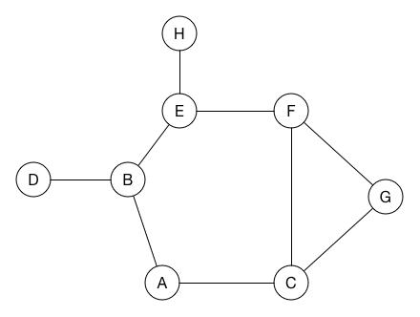
Contoh 5:
Urutan simpul-simpul yang dikunjungi secara DFS dari A → A, B, D, E, H, F, G, C
(atau: A, B, D, E, F, C, G, H jika sesuai urutan abjad lebih dahulu)

Slide 18
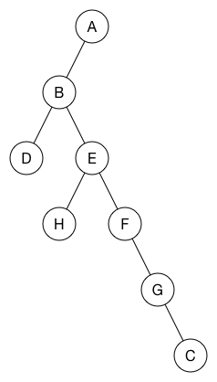
Traversal secara DFS pada graf tersebut dapat digambarkan sebagai pohon DFS:
Urutan simpul-simpul yang dikunjungi secara DFS dari A → A, B, D, E, H, F, G, C

Slide 19
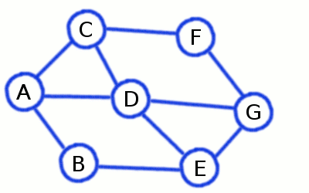
Contoh 6:
Urutan simpul-simpul yang dikunjungi secara DFS dari A → A, B, E, D, C, F, G

Slide 20
Contoh 7:

Slide 21
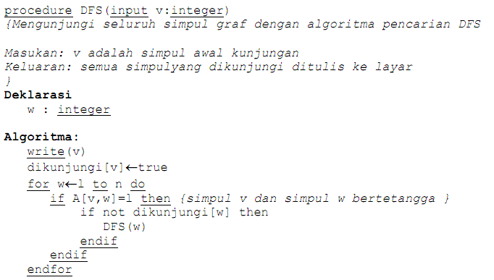
DFS

Slide 22
DFS: Ilustrasi 1
1
DFS(1): v=1; dikunjungi[1]=true; DFS(2)
  DFS(2): v=2; dikunjungi[2]=true; DFS(4)
    DFS(4): v=4; dikunjungi[4]=true; DFS(8)
      DFS(8): v=8; dikunjungi[8]=true; DFS(5)
        DFS(5): v=5; dikunjungi[5]=true
        DFS(6): v=6; dikunjungi[6]=true; DFS(3)
          DFS(3): v=3; dikunjungi[3]=true; DFS(7)
            DFS(7): v=7; dikunjungi[7]=true
2
3
4
5
6
7
8
Urutan simpul2 yang dikunjungi: 1, 2, 4, 8, 5, 6, 3, 7

Slide 23
DFS: Ilustrasi 2
1
DFS(1): v=1; dikunjungi[1]=true; DFS(2)
  DFS(2): v=2; dikunjungi[2]=true; DFS(3)
    DFS(3): v=3; dikunjungi[3]=true; DFS(6)
      DFS(6): v=6; dikunjungi[6]=true; DFS(8)
        DFS(8): v=8; dikunjungi[8]=true; DFS(4)
          DFS(4): v=4; dikunjungi[4]=true;
        DFS(8): DFS(5)
          DFS(5): v=5; dikunjungi[5]=true
        DFS(8): DFS(7)
          DFS(7): v=7; dikunjungi[7]=true
2
3
4
5
6
7
8
Urutan simpul2 yang dikunjungi: 1, 2, 3, 6, 8, 4, 5, 7

Slide 24
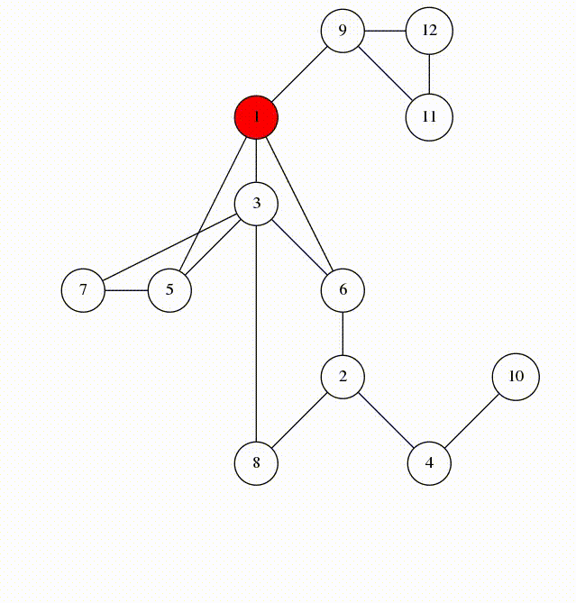

Slide 25
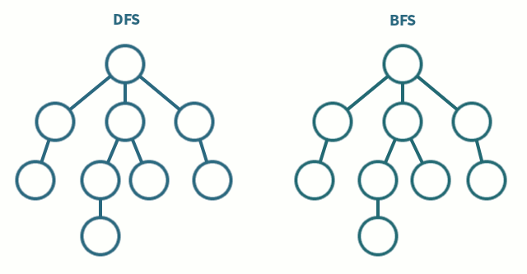

Slide 26
Contoh 8:
1
2
Khusus untuk graf berarah, beberapa simpul mungkin tidak dapat dicapai dari simpul awal. Coba BFS/DFS lagi dengan simpul yang belum dikunjungi sebagai simpul awal.
DFS (1): 1-2-4-3-5-6-7
BFS (1): 1-2-4-3-5-7-6
3
4
6
5
7

Slide 27
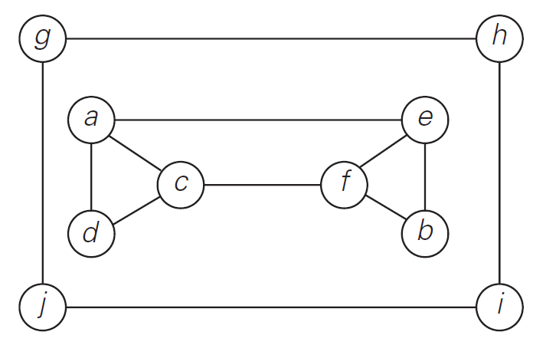
Contoh Lain
Bagaimana penelusuran graf dengan BFS?
Bagaimana Penelusuran graf dengan DFS

Slide 28

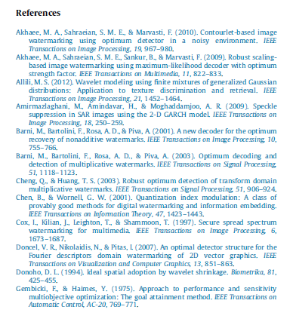
Penerapan BFS dan DFS: Citation Map

Slide 29
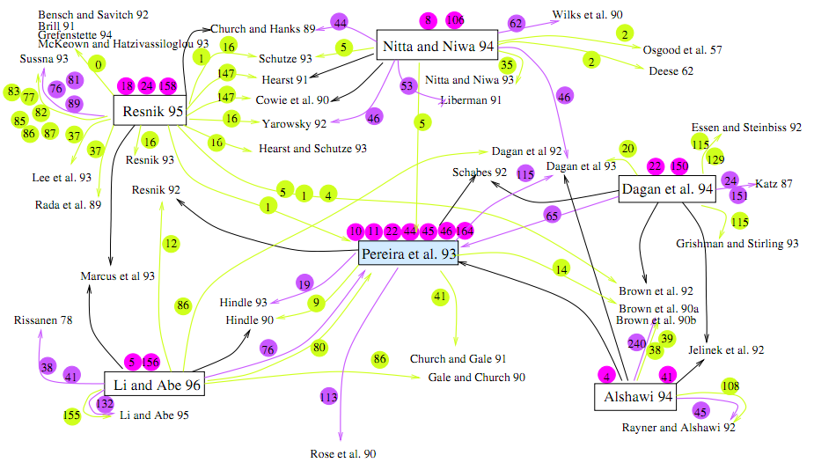
Citation Map:
Sumber: Teufel (1999), Argumentative Zoning

Slide 30
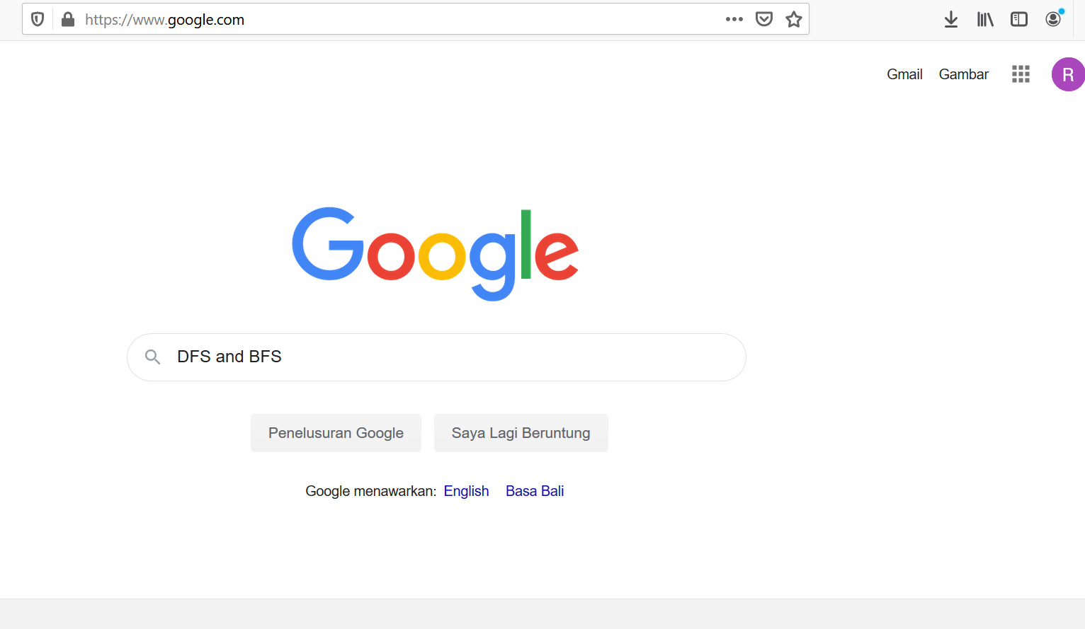
Penerapan BFS dan DFS: Web Spider
query

Slide 31
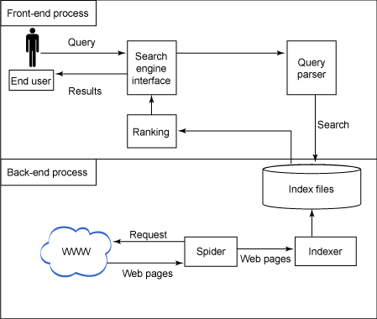
Penerapan BFS dan DFS: Web Spider
Arsitektur umum mesin pencari
Secara periodik, web spider menjejalahi internet untuk mengunjungi halaman-halaman web
http://www.ibm.com/developerworks/web/library/wa-lucene2/

Slide 32
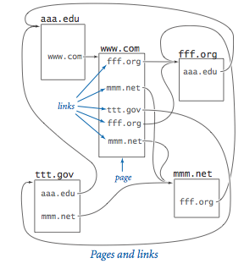
Web Spider: Penjelajahan Web
Halaman web dimodelkan sebagai graf berarah
  Simpul menyatakan halaman web (web page)
  Sisi menyatakan link ke halaman web
Bagaimana teknik menjelajahi web? Secara DFS atau BFS
Dimulai dari web page awal, lalu setiap link ditelusuri secara DFS sampai setiap web page tidak mengandung link.
http://introcs.cs.princeton.edu/java/16pagerank/

Slide 33
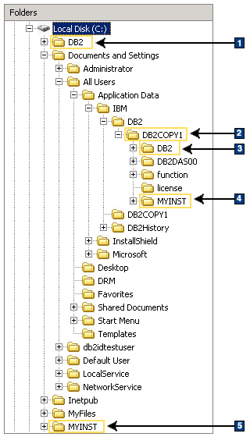
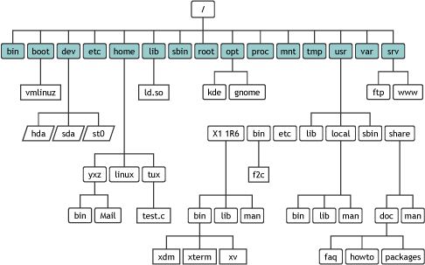
DFS dan BFS untuk penelusuran direktori (folder)

Slide 34
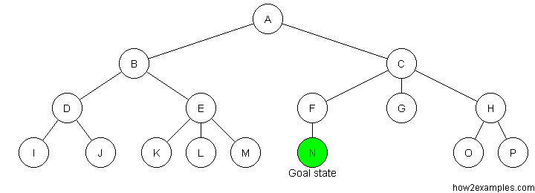
Pencarian dokumen di dalam direktori (folder) secara BFS

Slide 35
Pencarian dokumen di dalam direktori (folder) secara DFS

Slide 36
BERSAMBUNG

